Slide 1

Bem vinda/o
digital
ao nosso planeja equipe 🤗
PORTFÓLIO
O melhor cuidado para cada pessoa em um SUS conectado
*
Que bom que você veio!
Enquanto esperamos todos chegarem, veja se está tudo certo por aí!
#estruturantes para o SUS
#centrados no usuário
#orientados por dados
#o SUS ta ON
Teste seu microfone
(aproveita e dá um ‘oi’ pra gente!)
Se puder, ligue a câmera pra gente se ver.
Outubro/2023

Slide 2
Agenda do dia
digital
O que teremos pra hoje 📌
PORTFÓLIO
É de casa…
Notícias de bsb
Aconteceu esse mês
#orientados_por_dados
Pauta Principal
Devolvidos NPS + Avaliação
*
O melhor cuidado para cada pessoa em um SUS conectado
#estruturantes para o SUS
#centrados no usuário
#orientados por dados
#o SUS ta ON

Slide 3

@Lyvia
Bem vind@s
Não temos ninguem né?
digital
PORTFÓLIO
Notes:
Falar sobre os posts no workplace

Slide 4
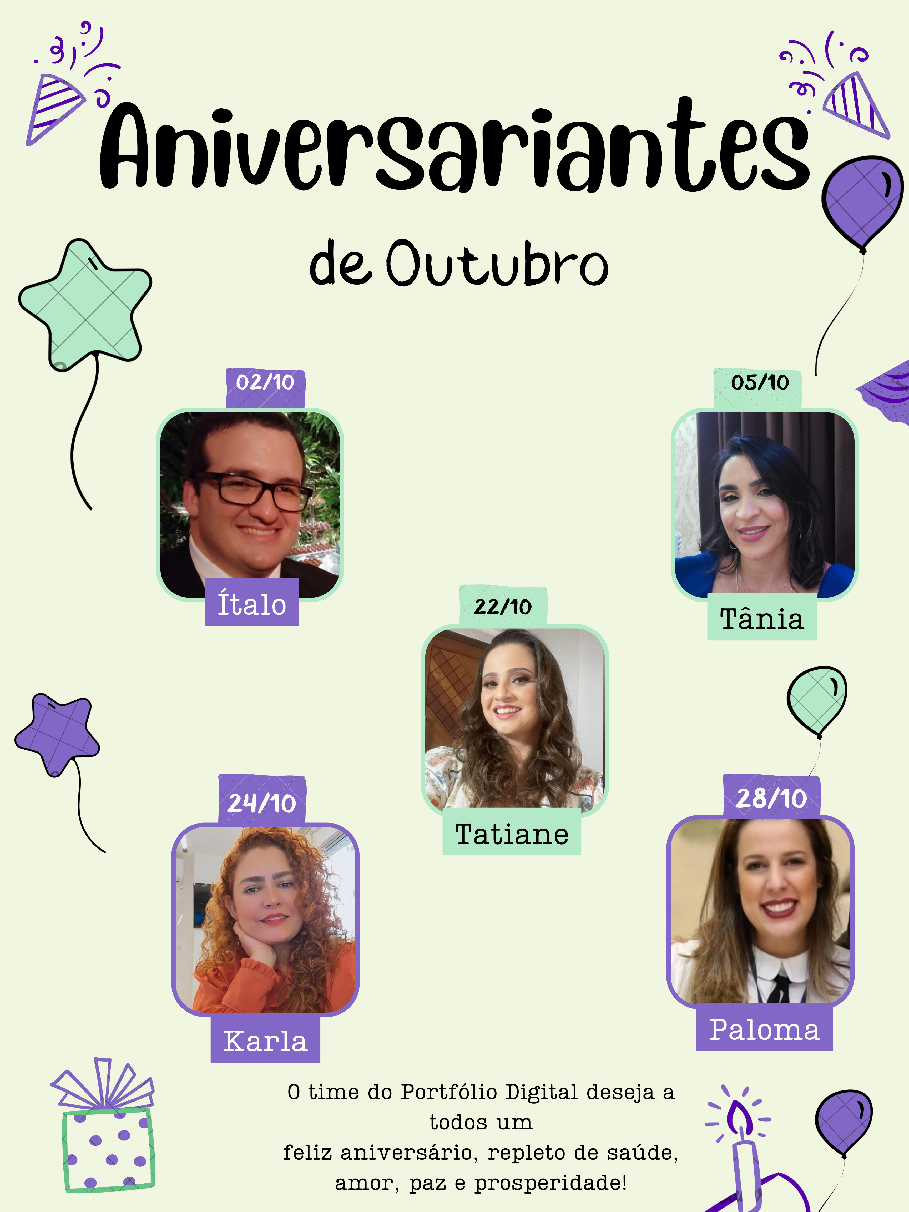

@Ly
Dê os parabéns a…
digital
PORTFÓLIO

Slide 5
@Ly
Dê os parabéns a…
Não esquecer ninguém IPS e Reab
digital
PORTFÓLIO

Slide 6
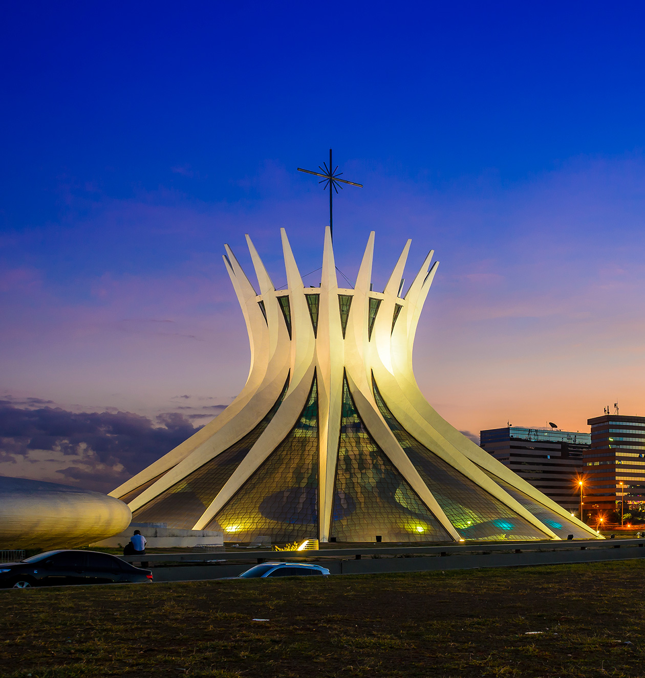
@Sá
⏰Minuto
PROADI-SUS
digital
PORTFÓLIO
Notes:
Rebranding minuto proadi - vania

Slide 7


@Ana
Fique ligado no Workplace!
Aconteceu
esse Mês
digital
PORTFÓLIO

Slide 8
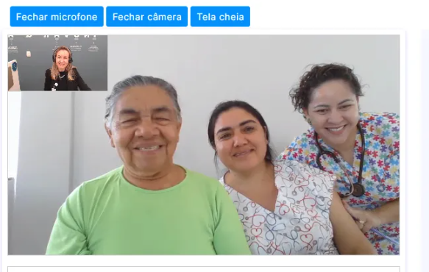
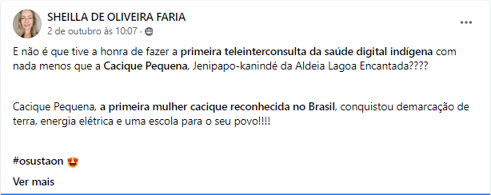
1° Teleinterconsulta de saúde digital indígena
digital
PORTFÓLIO
Notes:
Filtrado por diabetes

Slide 9
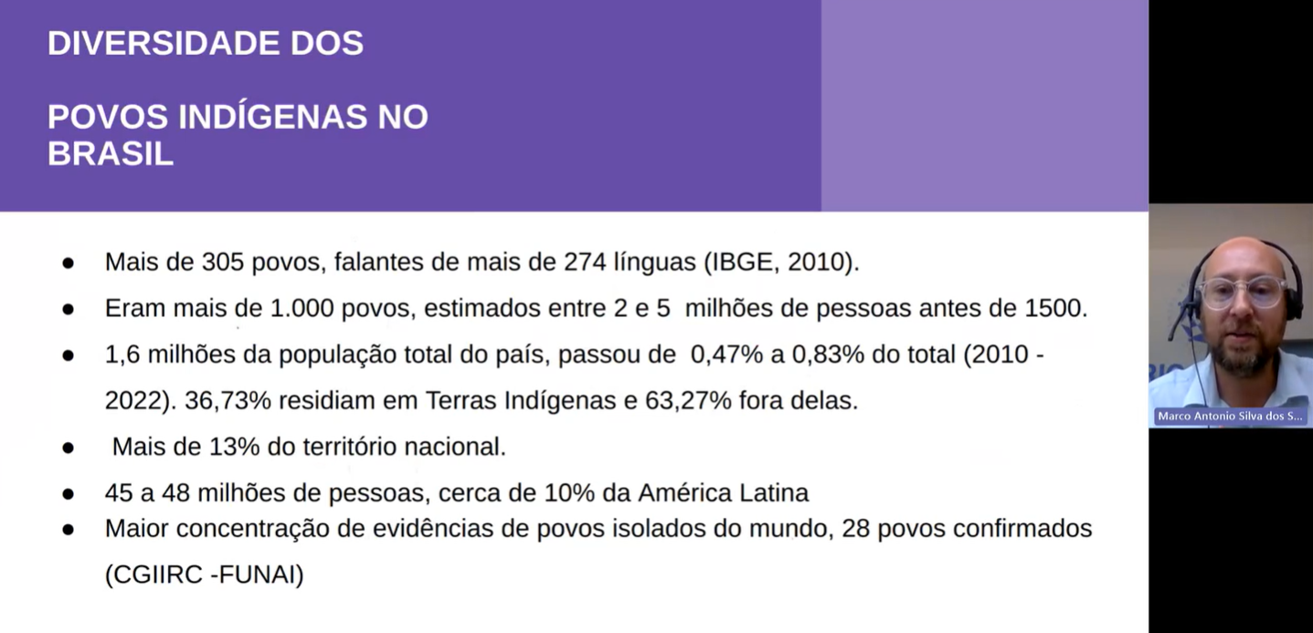
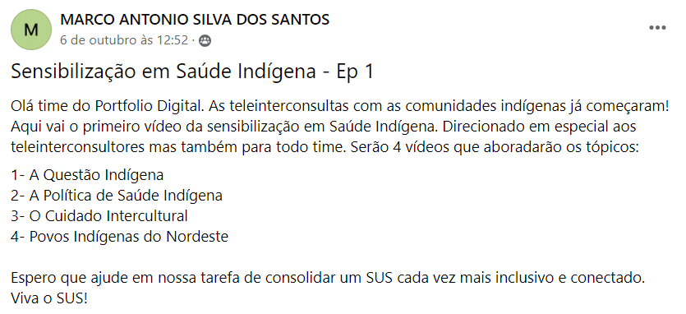
digital
PORTFÓLIO
Notes:
Filtrado por diabetes

Slide 10
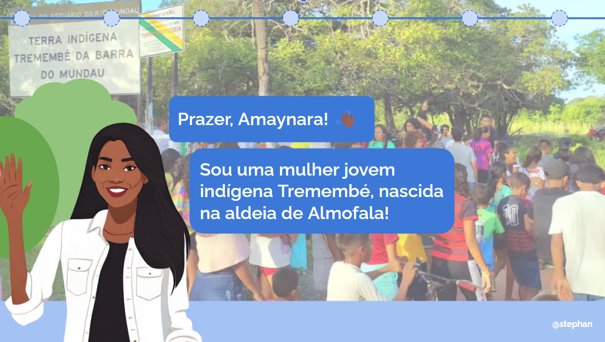
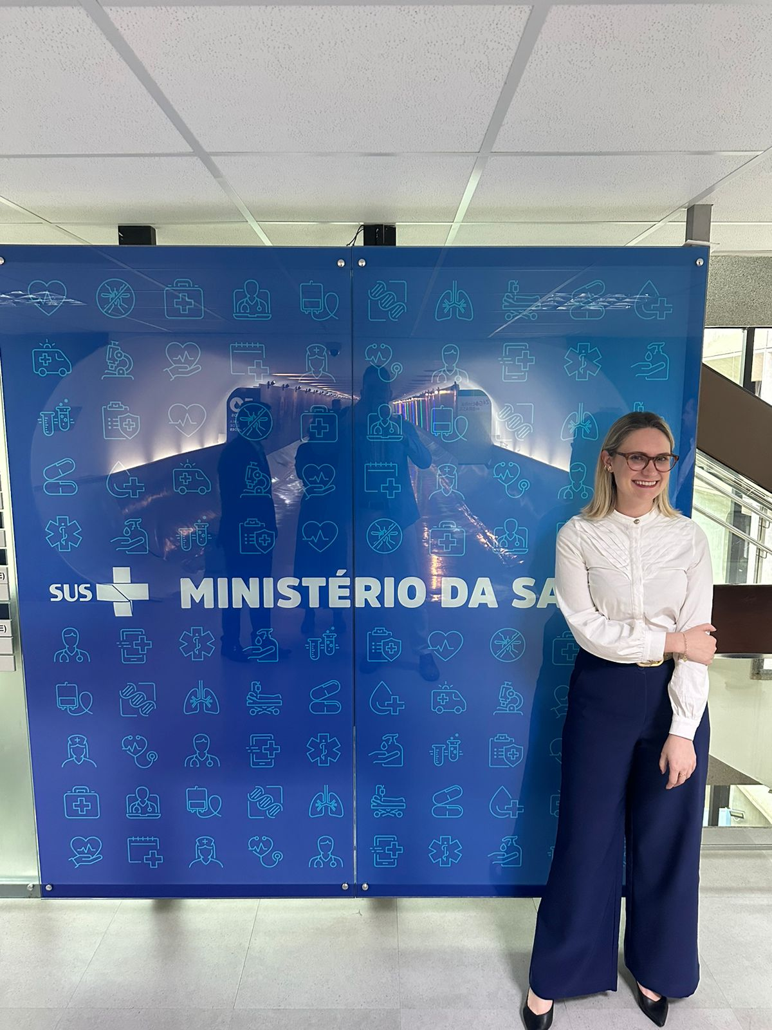
Visita SEIDIGI
digital
PORTFÓLIO
Notes:
Filtrado por diabetes

Slide 11
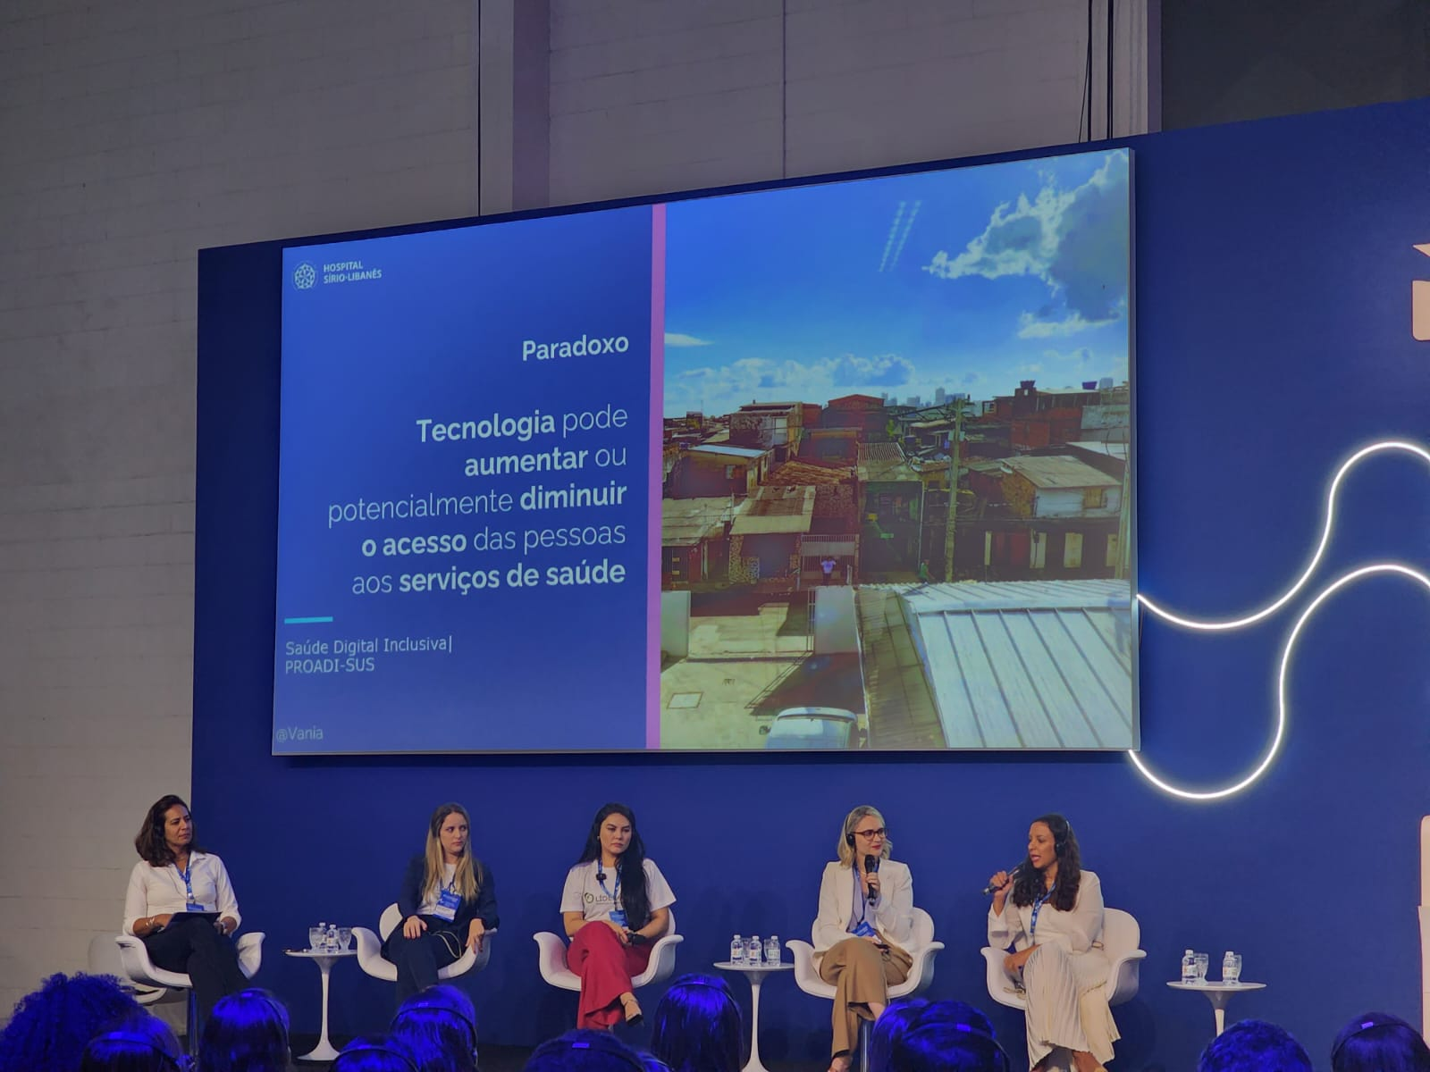
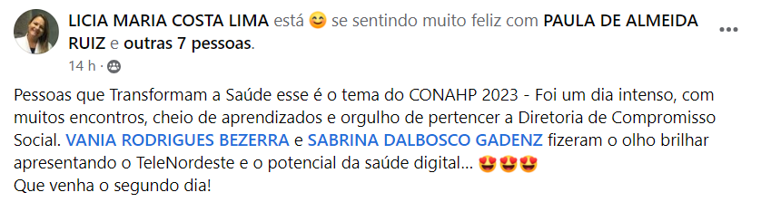
digital
PORTFÓLIO

Slide 12
Premiação
digital
PORTFÓLIO
Notes:
Filtrado por diabetes

Slide 13
#orientados por dados | TeleNE
@Carol
digital
PORTFÓLIO
Notes:
Filtrado por diabetes

Slide 14
#orientados por dados | TeleUTI
@Carol
digital
PORTFÓLIO
Notes:
Filtrado por diabetes

Slide 15
#orientados por dados | IPS
@Carol
digital
PORTFÓLIO
Notes:
Filtrado por diabetes

Slide 16
#orientados por dados | Reab
@Carol
digital
PORTFÓLIO
Notes:
Filtrado por diabetes

Slide 17
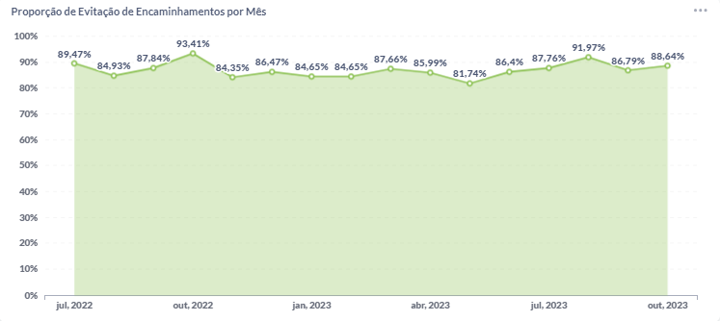
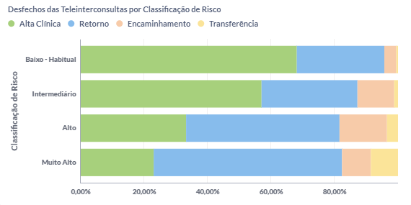
#orientados por dados | TeleNE
@Ste
63%
81,57%
82,35%
digital
PORTFÓLIO

Slide 18
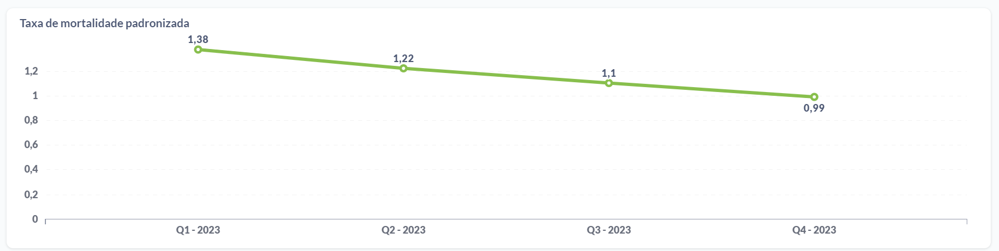
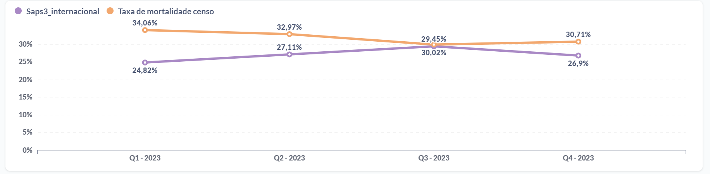
#orientados por dados | TeleUTI
@Sho
digital
PORTFÓLIO

Slide 19
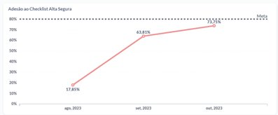
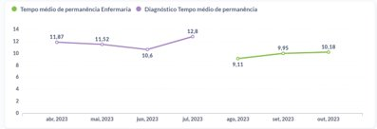
#orientados por dados | Reab
@Sho
digital
PORTFÓLIO

Slide 20
#orientados por dados | IPS
@Bia
digital
PORTFÓLIO

Slide 21

#nosso contrato
Novo Contrato Social
digital
PORTFÓLIO

Slide 22
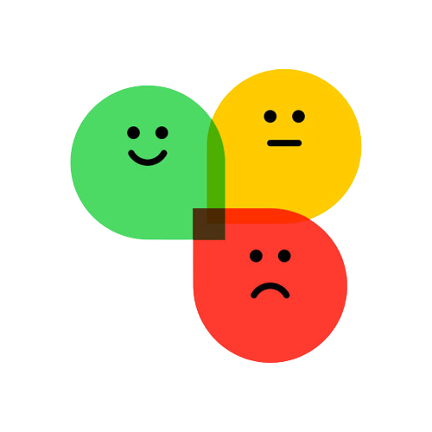
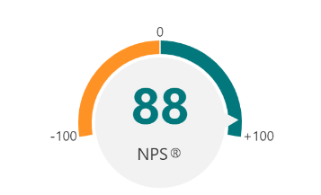
Avaliação Planeja Equipe Setembro
@Karla
digital
PORTFÓLIO

Slide 23

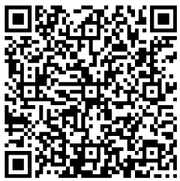
Avalie nosso Planeja

Slide 24

Avaliação Planeja Equipe Setembro
@Karla
Tema de sustentabilidade merece mais planejas… ideias de como é o que podemos fazer
Seria legal deixar marcado duas horas, para não exceder a expectativa de tempo.
Adorei! Discussão interessante e importante.
Todos terem o livro pra podermos participar. E talvez começar um pouco mais cedo pra que todos possam ficar até o final
Sugiro que a discussão do livro tenha mais tempo e que possa ser direcionada por pessoas que tenham certo interesse e/ou domínio do assunto. Neste mês, a discussão foi a melhor que já presenciei.
digital
PORTFÓLIO

Slide 25
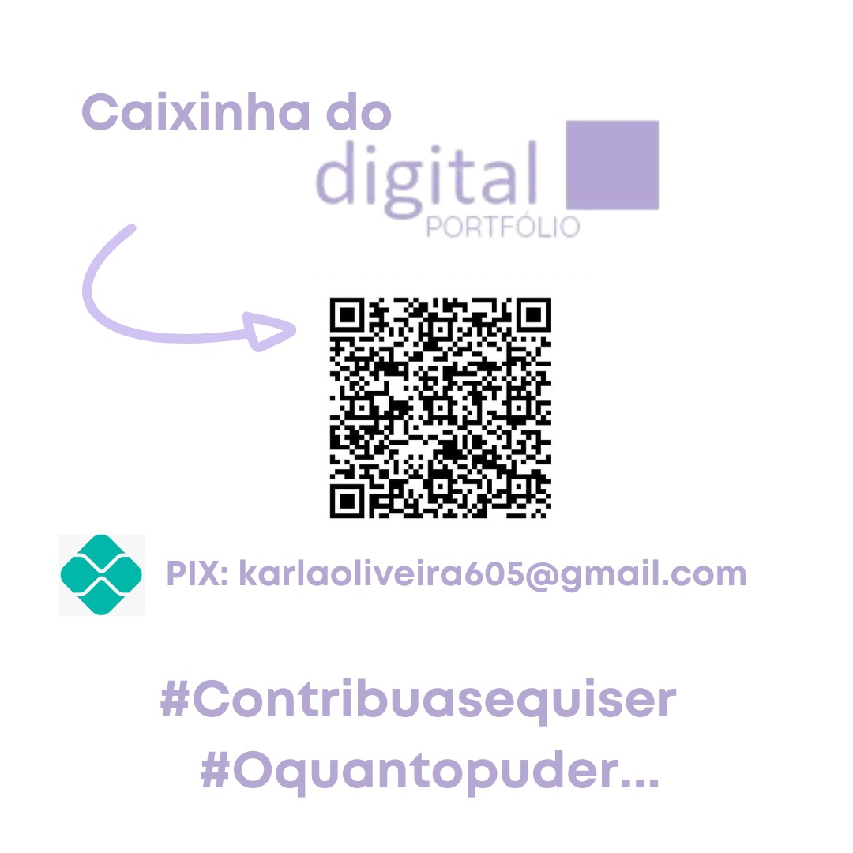
#caixinha
Saldo: 256,65
digital
PORTFÓLIO

Slide 26
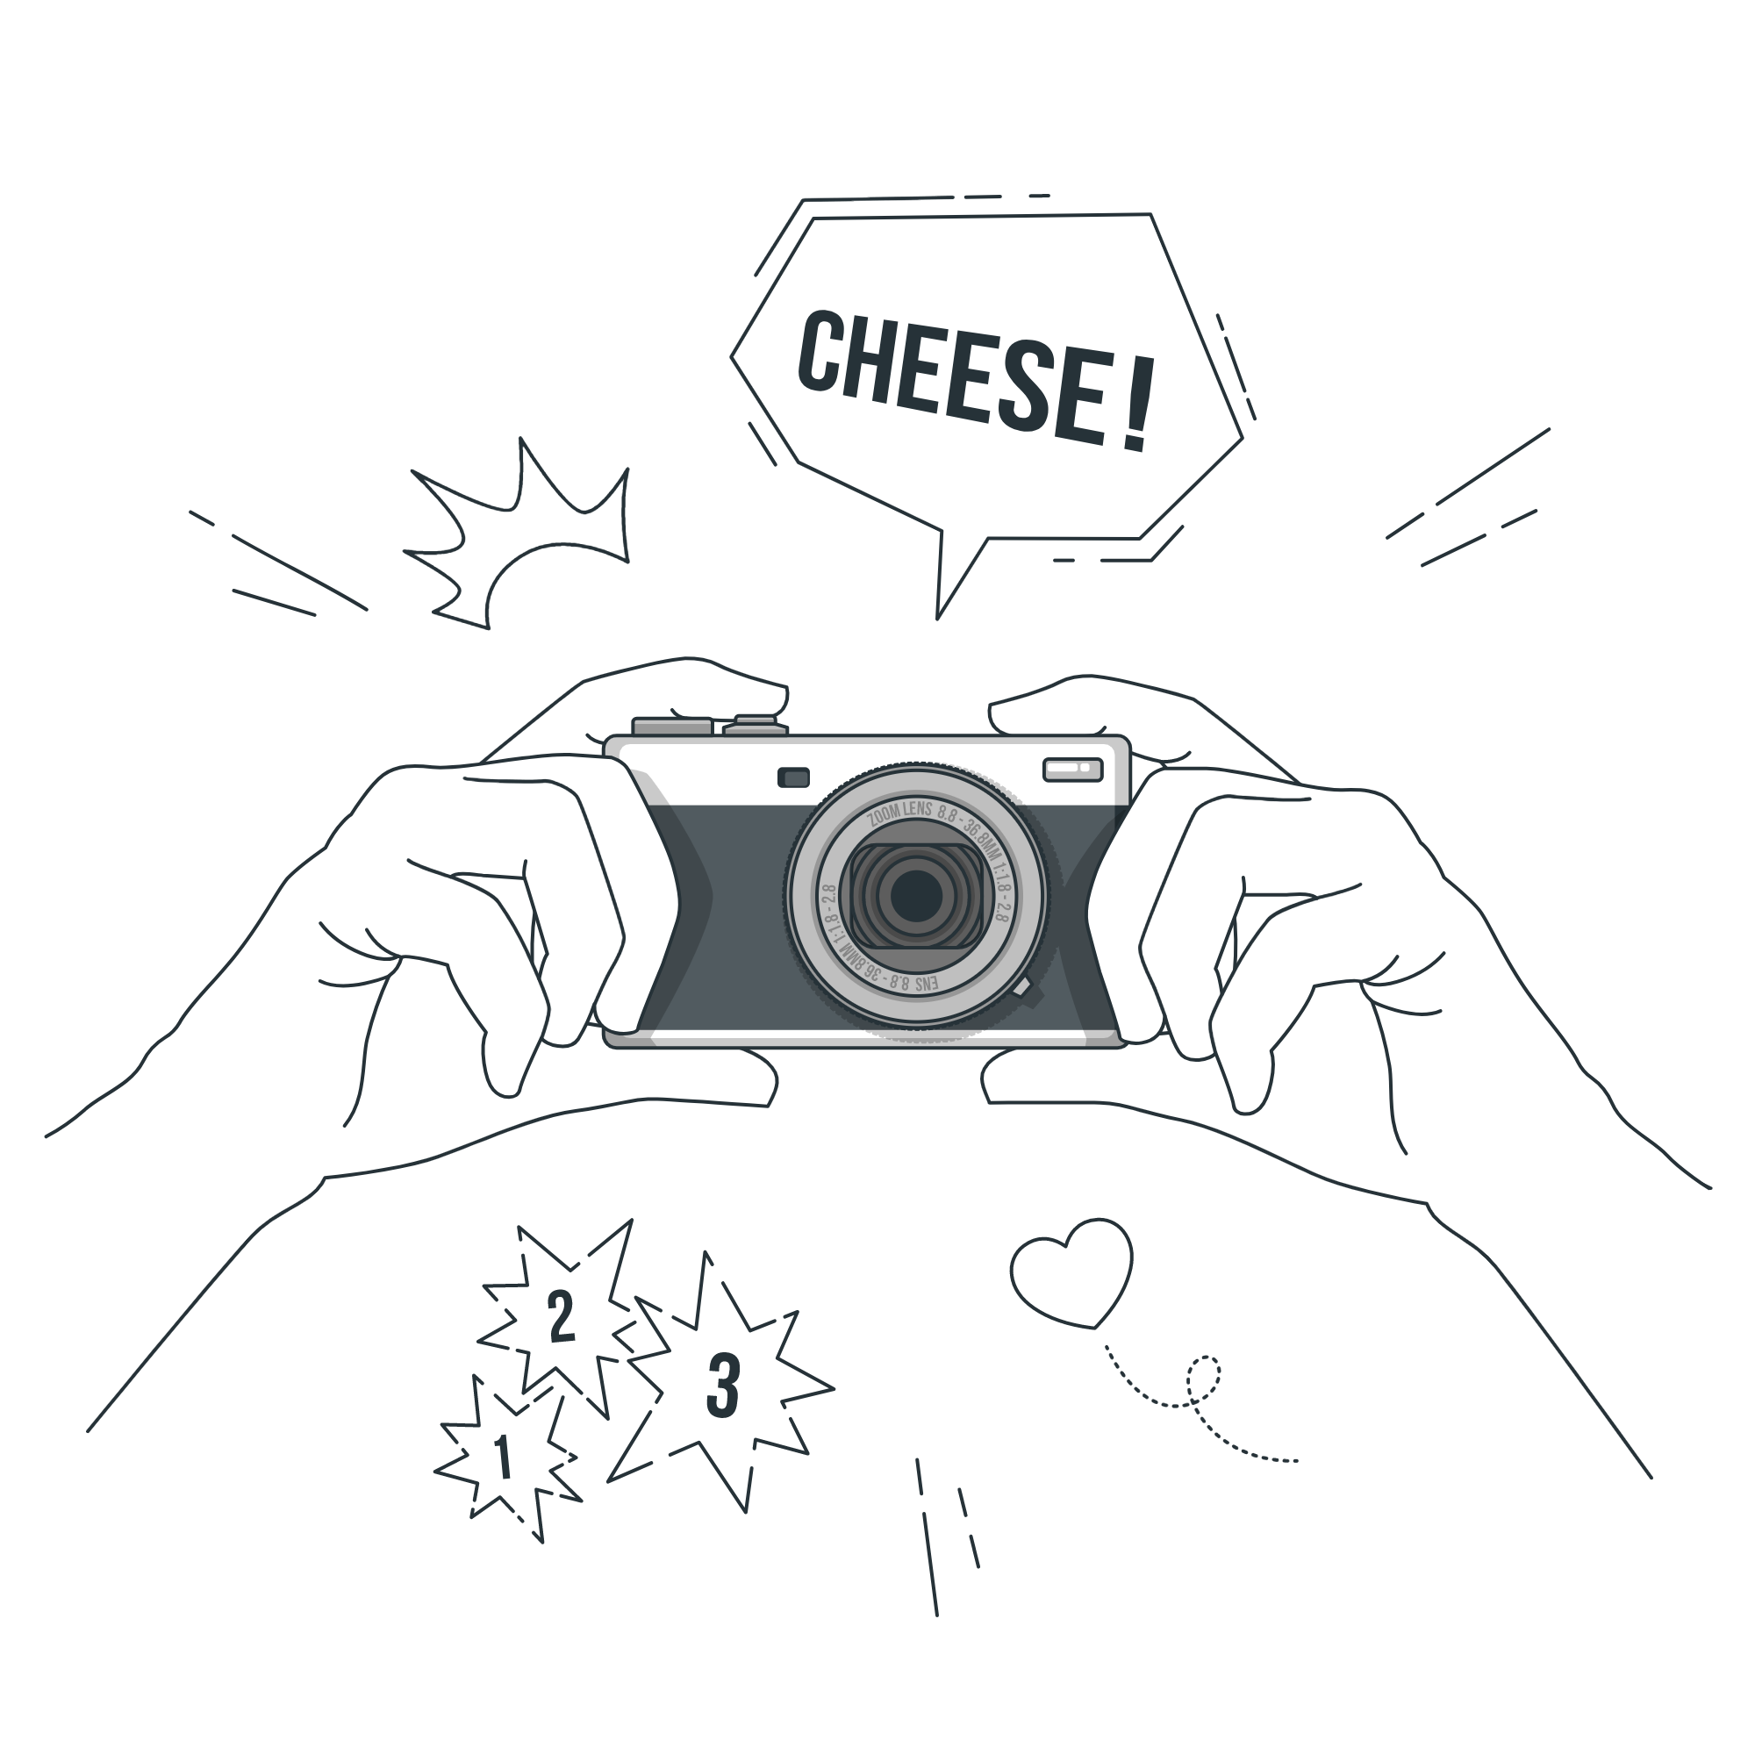


Hora da foto!
digital
PORTFÓLIO

Slide 27
Muito Obrigada, até a próxima!
digital
PORTFÓLIO

Slide 28
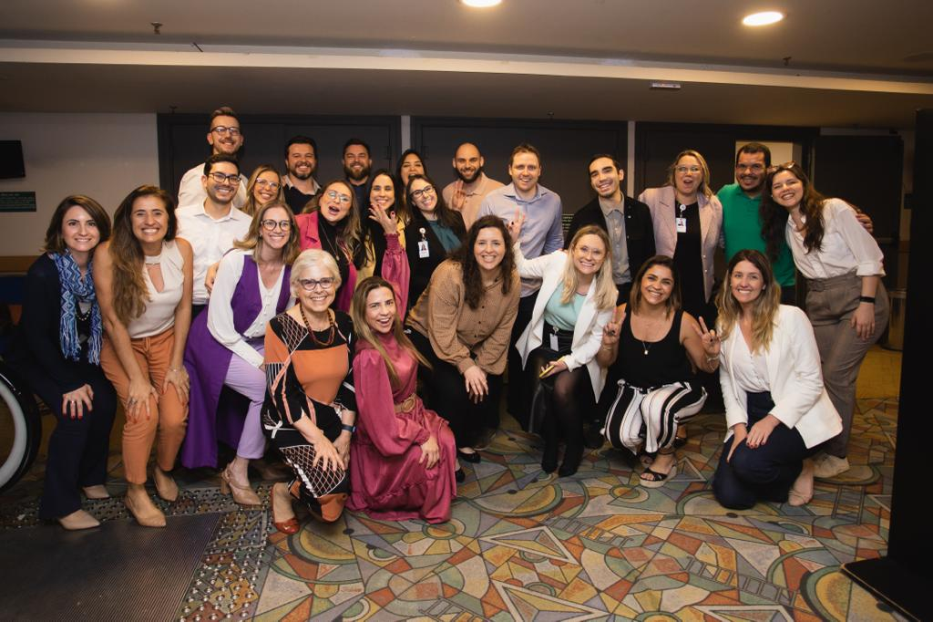
digital
PORTFÓLIO

